Slide 1
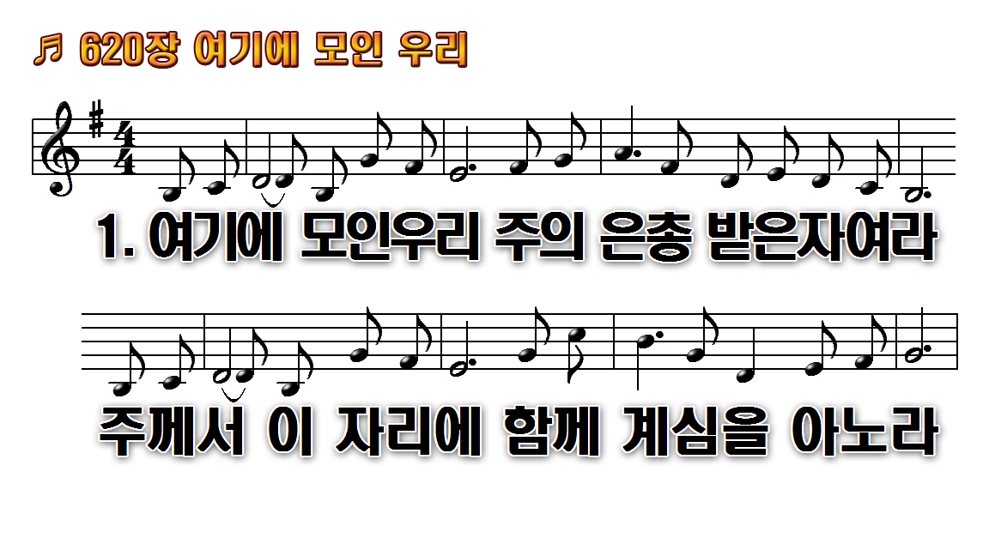
1.여기에 모인 우리 주의 은총
2.주님이 뜻하신 일 헤아리기
3.여기에 모인 우리 사랑받는

Slide 2
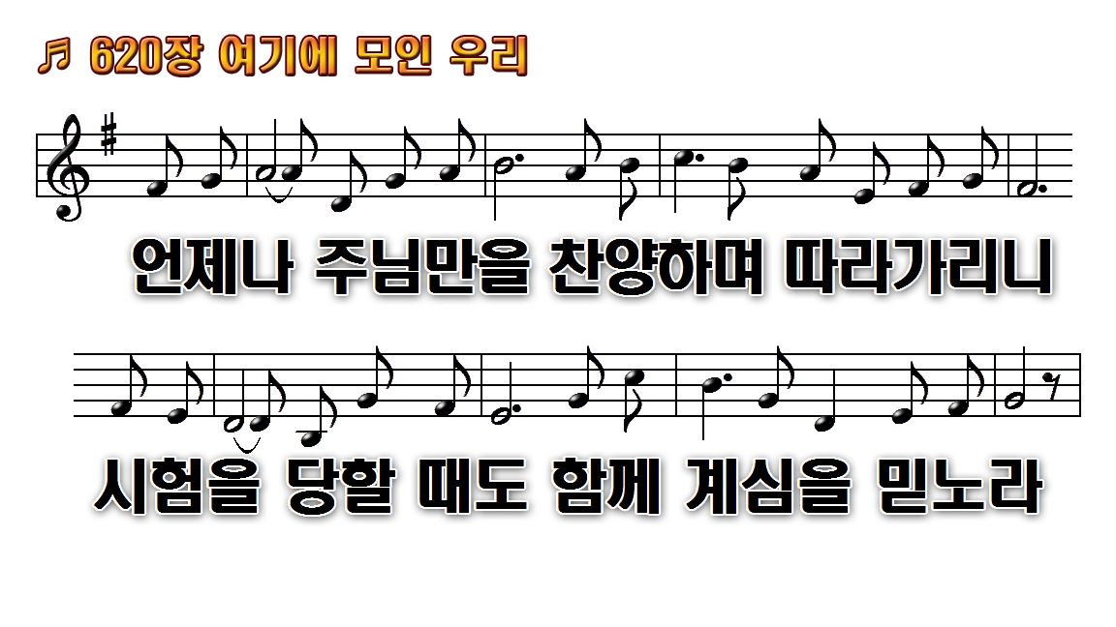
1.여기에 모인 우리 주의 은총
2.주님이 뜻하신 일 헤아리기
3.여기에 모인 우리 사랑받는

Slide 3
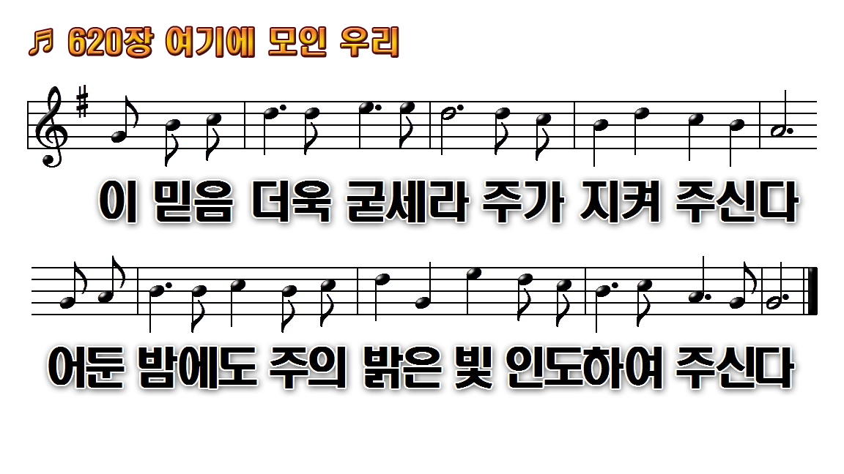
1.여기에 모인 우리 주의 은총
2.주님이 뜻하신 일 헤아리기
3.여기에 모인 우리 사랑받는

Slide 4
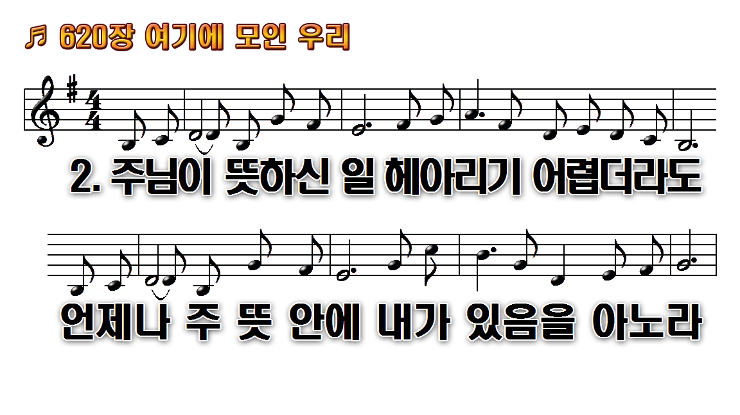
1.여기에 모인 우리 주의 은총
2.주님이 뜻하신 일 헤아리기
3.여기에 모인 우리 사랑받는

Slide 5
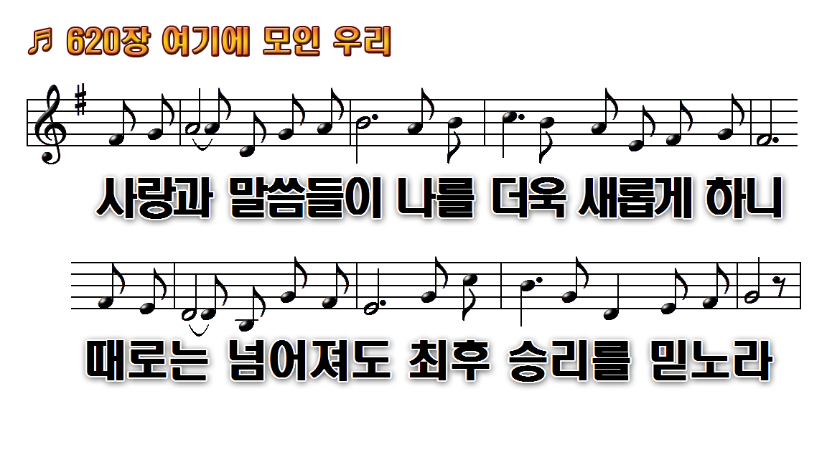
1.여기에 모인 우리 주의 은총
2.주님이 뜻하신 일 헤아리기
3.여기에 모인 우리 사랑받는

Slide 6
1.여기에 모인 우리 주의 은총
2.주님이 뜻하신 일 헤아리기
3.여기에 모인 우리 사랑받는

Slide 7
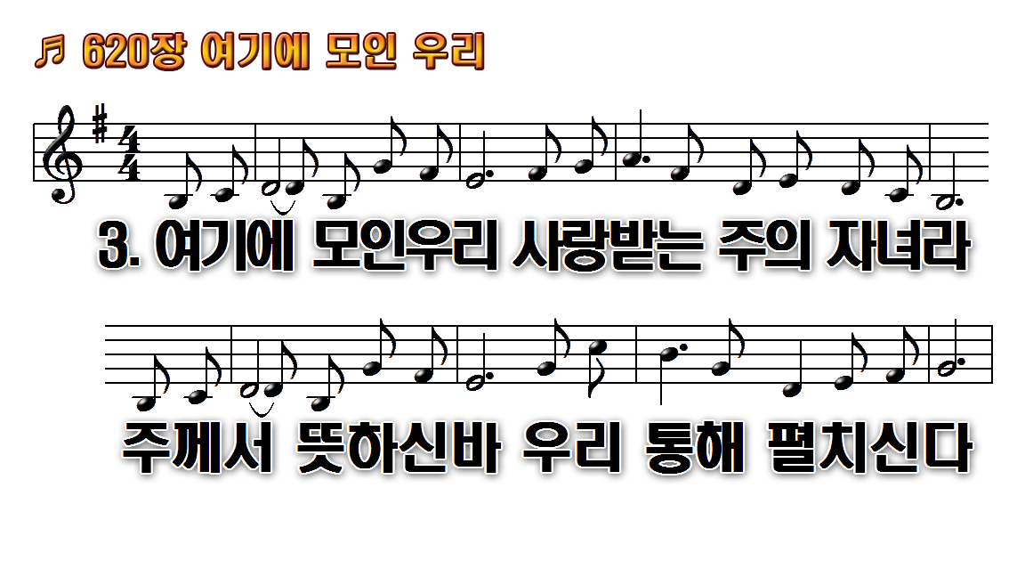
1.여기에 모인 우리 주의 은총
2.주님이 뜻하신 일 헤아리기
3.여기에 모인 우리 사랑받는

Slide 8
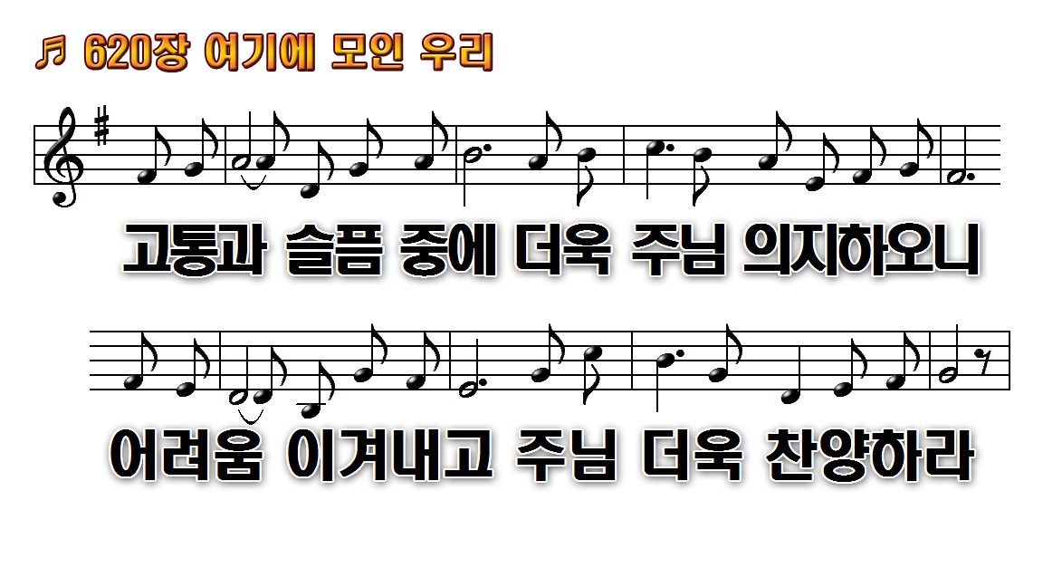
1.여기에 모인 우리 주의 은총
2.주님이 뜻하신 일 헤아리기
3.여기에 모인 우리 사랑받는

Slide 9

1.여기에 모인 우리 주의 은총
2.주님이 뜻하신 일 헤아리기
3.여기에 모인 우리 사랑받는

Slide 10
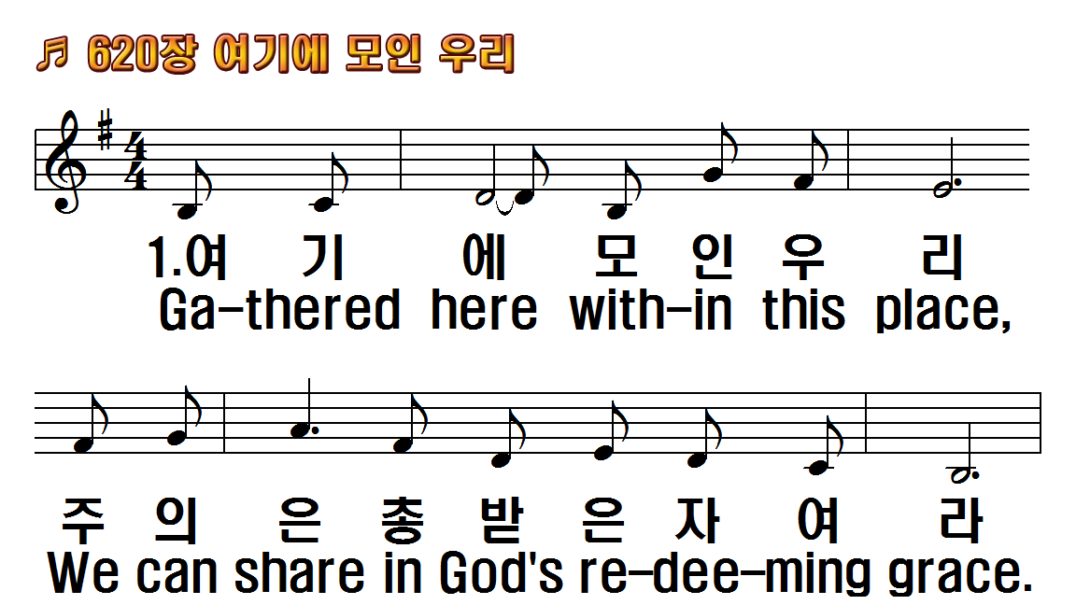
1.여기에 모인 우리 주의 은총
2.주님이 뜻하신 일 헤아리기
3.여기에 모인 우리 사랑 받는
1.Gathered here within this
2.We will live as God has
3.When we share the love He

Slide 11
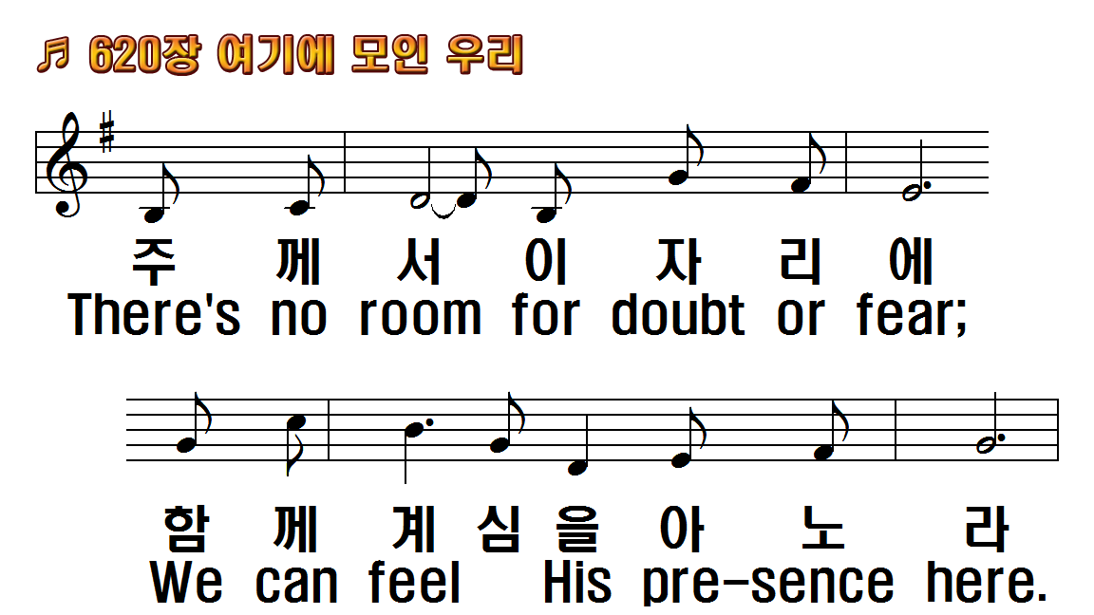
1.여기에 모인 우리 주의 은총
2.주님이 뜻하신 일 헤아리기
3.여기에 모인 우리 사랑 받는
1.Gathered here within this
2.We will live as God has
3.When we share the love He

Slide 12
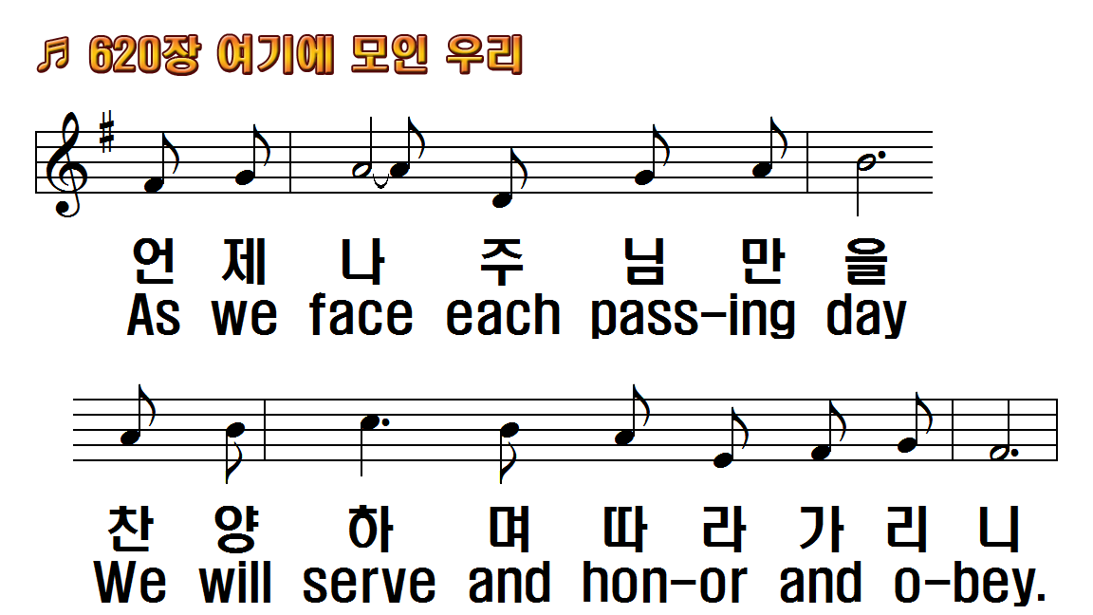
1.여기에 모인 우리 주의 은총
2.주님이 뜻하신 일 헤아리기
3.여기에 모인 우리 사랑 받는
1.Gathered here within this
2.We will live as God has
3.When we share the love He

Slide 13
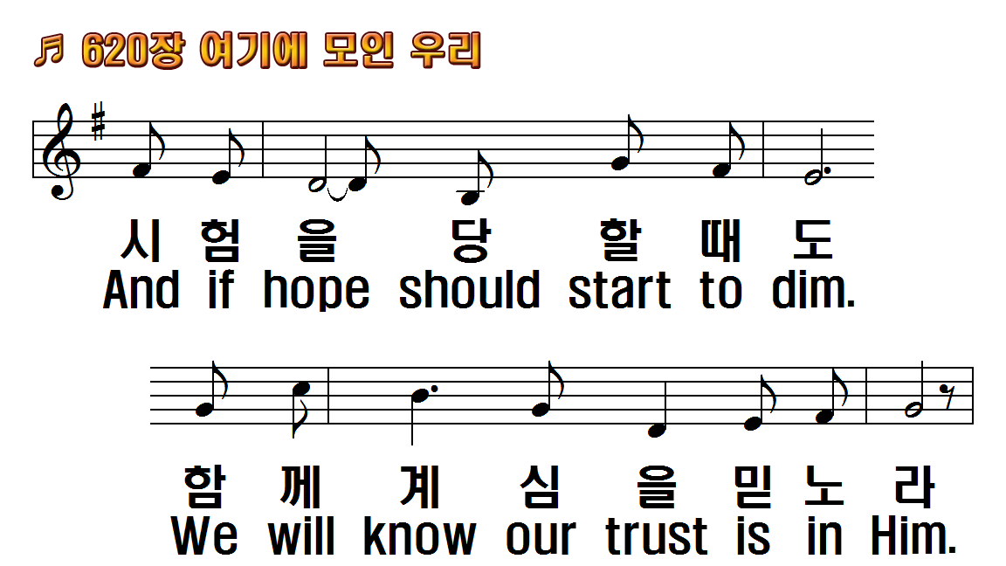
1.여기에 모인 우리 주의 은총
2.주님이 뜻하신 일 헤아리기
3.여기에 모인 우리 사랑 받는
1.Gathered here within this
2.We will live as God has
3.When we share the love He

Slide 14
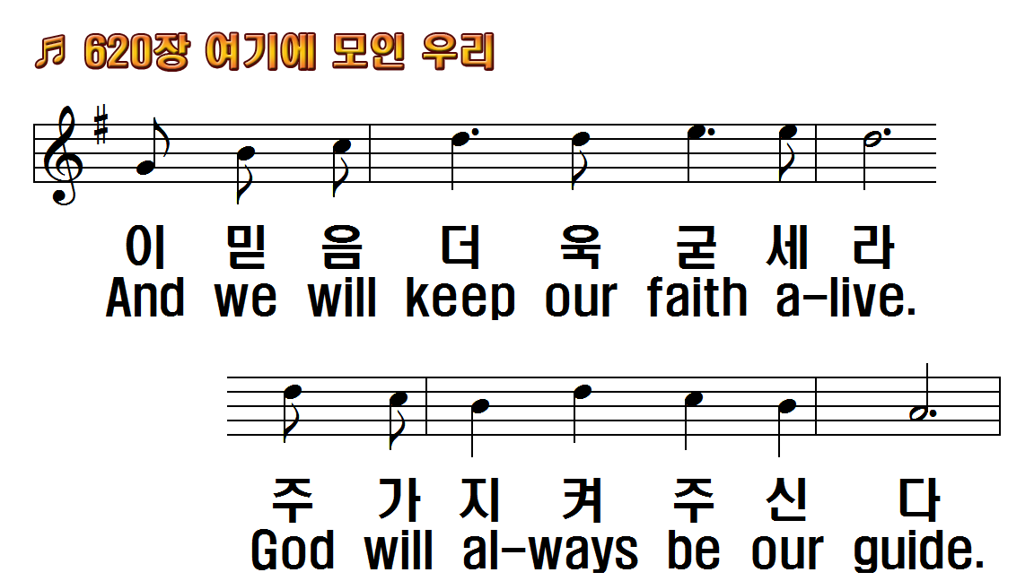
1.여기에 모인 우리 주의 은총
2.주님이 뜻하신 일 헤아리기
3.여기에 모인 우리 사랑 받는
1.Gathered here within this
2.We will live as God has
3.When we share the love He

Slide 15
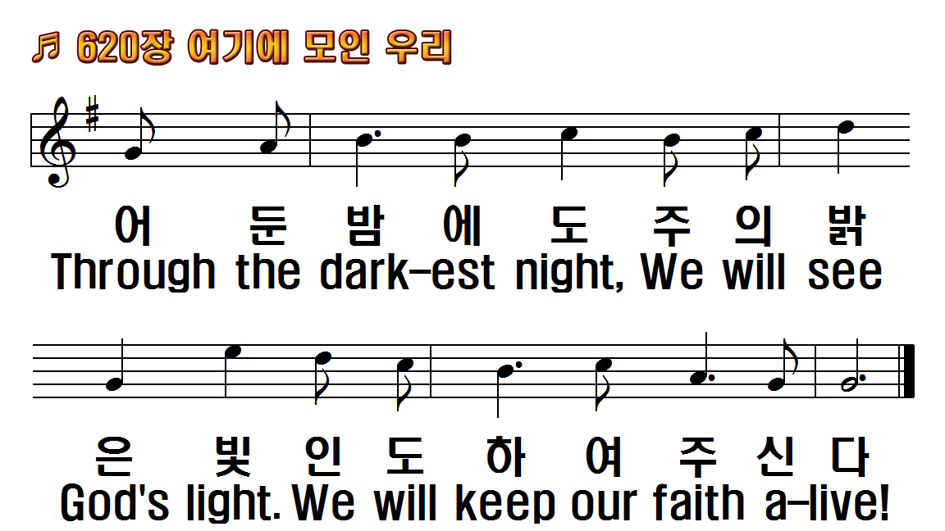
1.여기에 모인 우리 주의 은총
2.주님이 뜻하신 일 헤아리기
3.여기에 모인 우리 사랑 받는
1.Gathered here within this
2.We will live as God has
3.When we share the love He

Slide 16
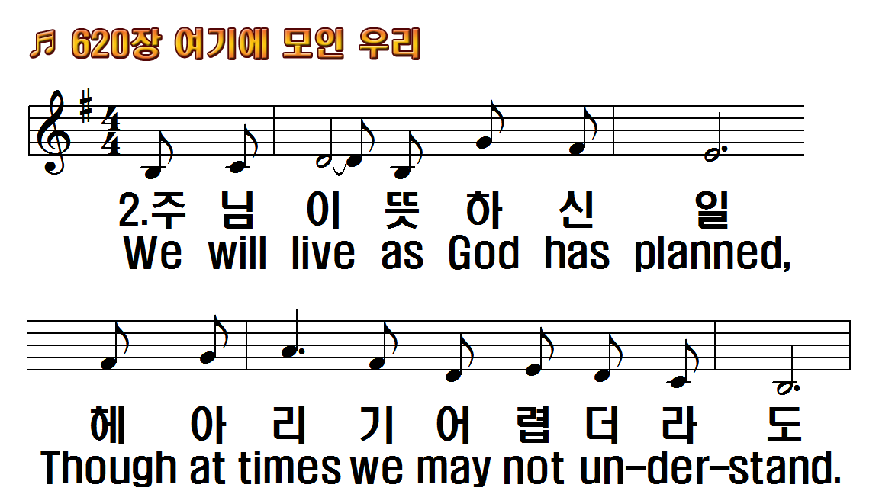
1.여기에 모인 우리 주의 은총
2.주님이 뜻하신 일 헤아리기
3.여기에 모인 우리 사랑 받는
1.Gathered here within this
2.We will live as God has
3.When we share the love He

Slide 17
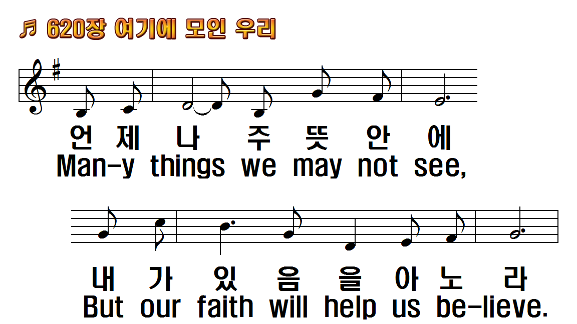
1.여기에 모인 우리 주의 은총
2.주님이 뜻하신 일 헤아리기
3.여기에 모인 우리 사랑 받는
1.Gathered here within this
2.We will live as God has
3.When we share the love He

Slide 18
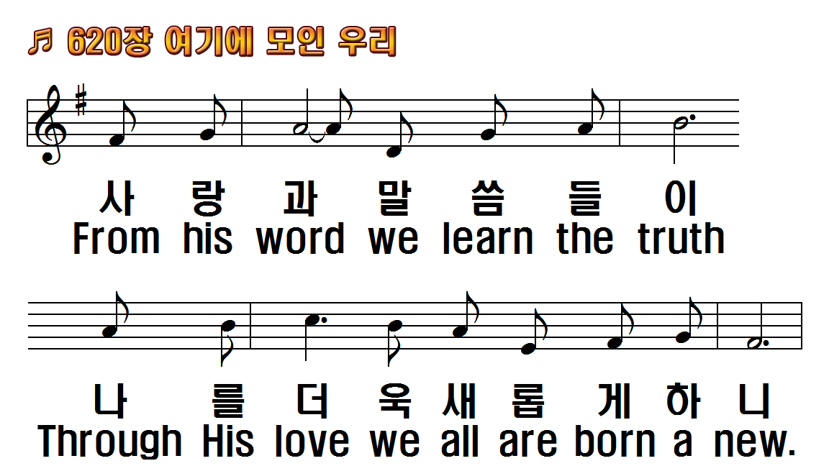
1.여기에 모인 우리 주의 은총
2.주님이 뜻하신 일 헤아리기
3.여기에 모인 우리 사랑 받는
1.Gathered here within this
2.We will live as God has
3.When we share the love He

Slide 19
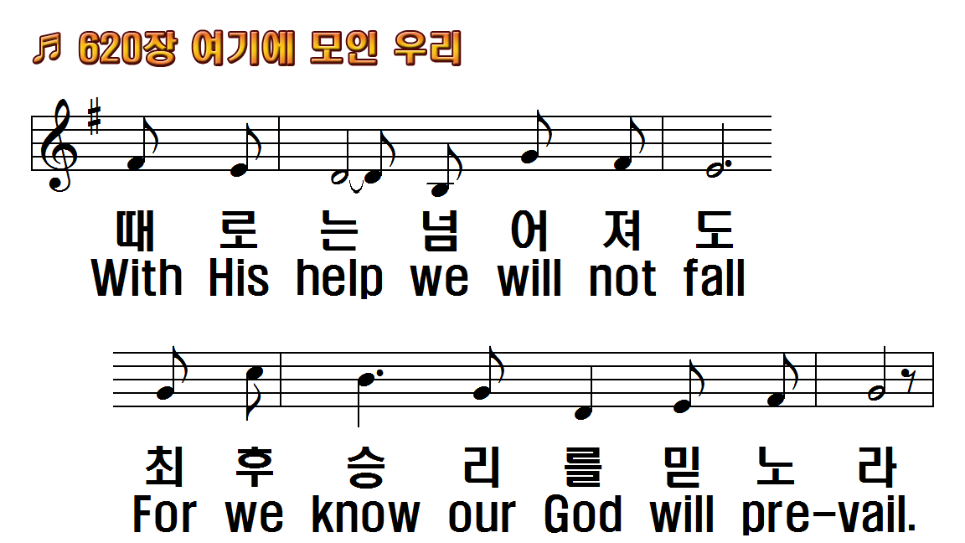
1.여기에 모인 우리 주의 은총
2.주님이 뜻하신 일 헤아리기
3.여기에 모인 우리 사랑 받는
1.Gathered here within this
2.We will live as God has
3.When we share the love He

Slide 20
1.여기에 모인 우리 주의 은총
2.주님이 뜻하신 일 헤아리기
3.여기에 모인 우리 사랑 받는
1.Gathered here within this
2.We will live as God has
3.When we share the love He

Slide 21
1.여기에 모인 우리 주의 은총
2.주님이 뜻하신 일 헤아리기
3.여기에 모인 우리 사랑 받는
1.Gathered here within this
2.We will live as God has
3.When we share the love He

Slide 22
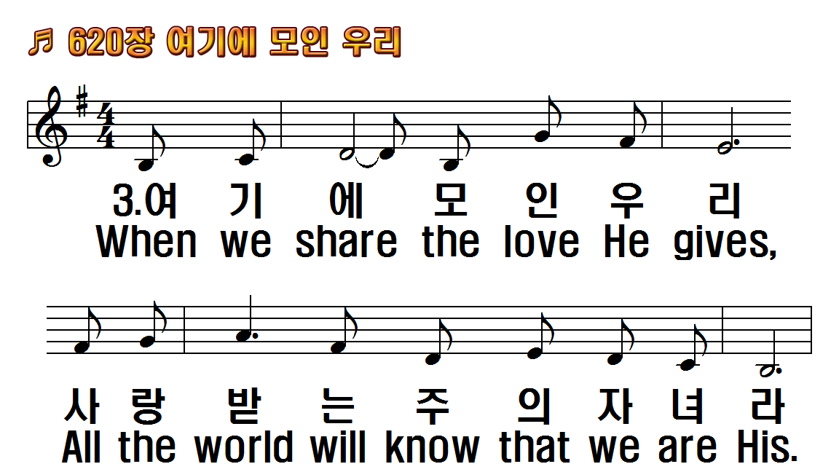
1.여기에 모인 우리 주의 은총
2.주님이 뜻하신 일 헤아리기
3.여기에 모인 우리 사랑 받는
1.Gathered here within this
2.We will live as God has
3.When we share the love He

Slide 23
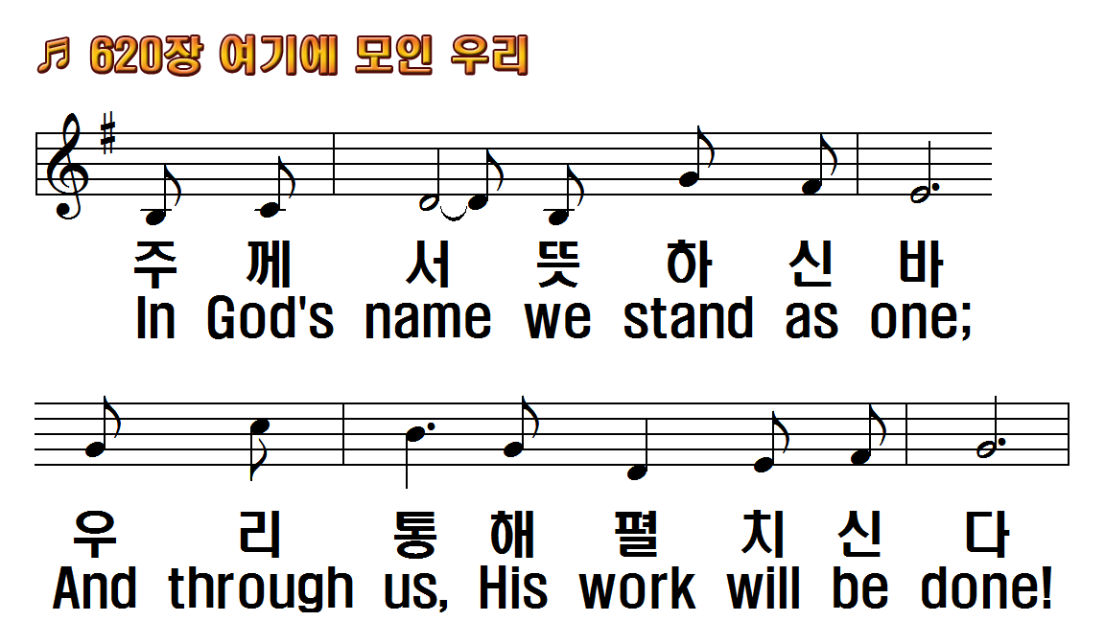
1.여기에 모인 우리 주의 은총
2.주님이 뜻하신 일 헤아리기
3.여기에 모인 우리 사랑 받는
1.Gathered here within this
2.We will live as God has
3.When we share the love He

Slide 24
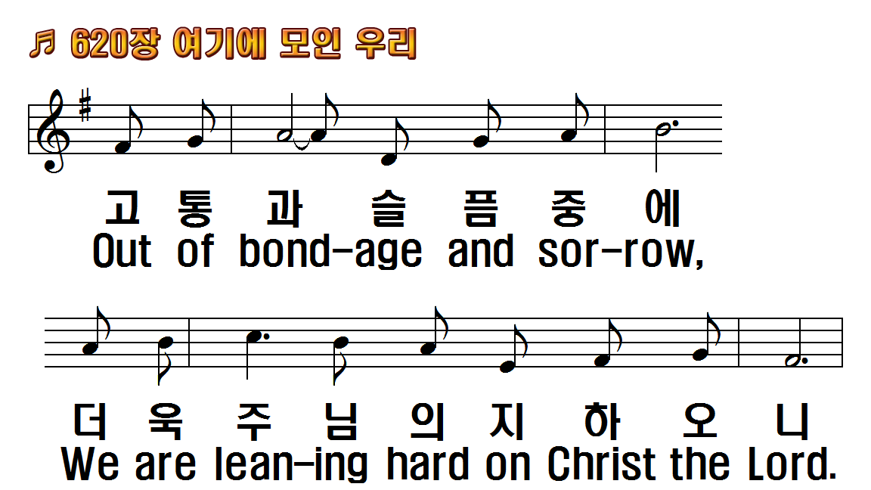
1.여기에 모인 우리 주의 은총
2.주님이 뜻하신 일 헤아리기
3.여기에 모인 우리 사랑 받는
1.Gathered here within this
2.We will live as God has
3.When we share the love He

Slide 25
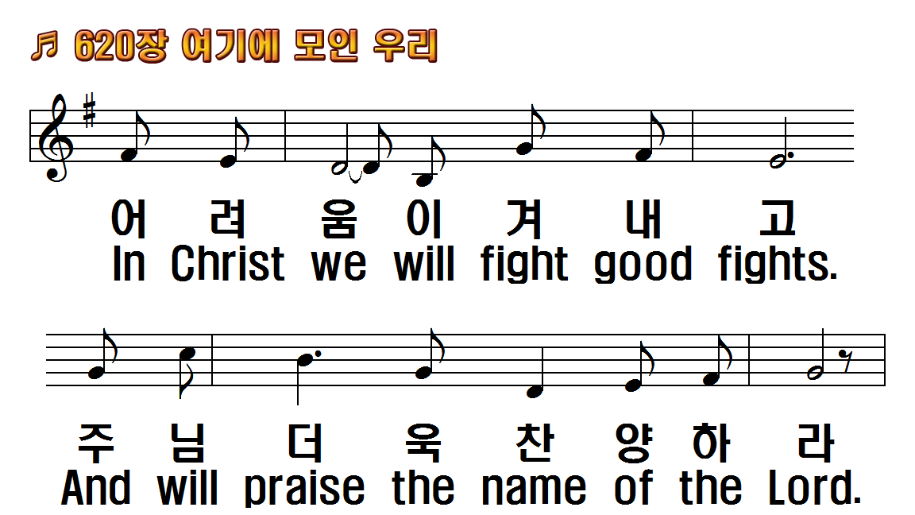
1.여기에 모인 우리 주의 은총
2.주님이 뜻하신 일 헤아리기
3.여기에 모인 우리 사랑 받는
1.Gathered here within this
2.We will live as God has
3.When we share the love He

Slide 26
1.여기에 모인 우리 주의 은총
2.주님이 뜻하신 일 헤아리기
3.여기에 모인 우리 사랑 받는
1.Gathered here within this
2.We will live as God has
3.When we share the love He

Slide 27

1.여기에 모인 우리 주의 은총
2.주님이 뜻하신 일 헤아리기
3.여기에 모인 우리 사랑 받는
1.Gathered here within this
2.We will live as God has
3.When we share the love He

